Slide 1
Chapter 7 网络和网络计算
CS, ZJU
2017年8月
Notes:
http://10.77.16.249/djsim

Slide 2

Overview
通信基础
网络技术
互联网
网络数据
云计算
网络安全

Slide 3
7.1 通信基础
1844年，Samuel Morse发明了电报
人类首次具有了远程快速发送信息的能力
1876年贝尔发明了电话
人类的通信能力扩展到了语音
今天
人类使用计算机可以快速地获取全世界的信息
计算机通信和网络
是信息时代的标志

Slide 4
网络的起源
网络实现了计算机的连接
地球村
计算机网络（Network，Net）
最初是由MIT的学生为交流学习而设计
今天
虚拟世界

Slide 5
计算机网络
1970，施乐公司
生产了世界上第一块网卡——这是计算机网络发展的真正起点
国际标准化组织ISO
1983年颁布了“开放系统互联参考模型”
计算机网络架构
互连网络
网络中的计算机都具有自主处理能力

Slide 6
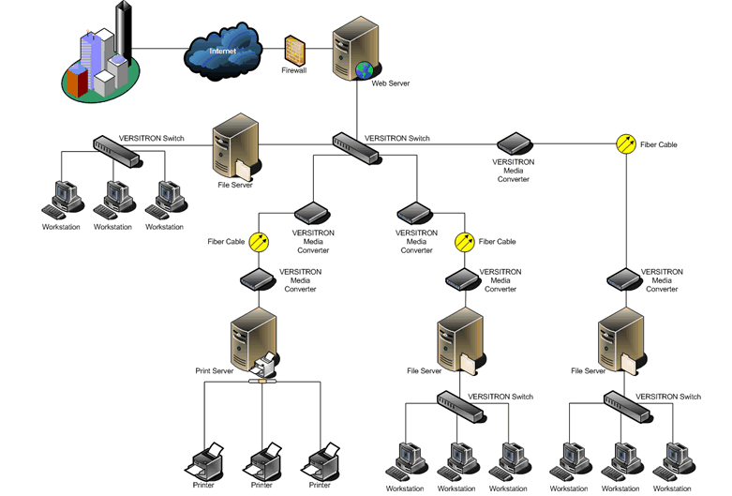
网络

Slide 7
通信基础
网络性能
通信介质
网络技术
通信介质
线缆
光缆
无线电波
通信信道
线路

Slide 8
7.1.1通信介质
通信介质，或称传输媒体、传输媒介
分类：
导引型：电磁波被导引向固定媒体（铜线或光纤）传播。包括：双绞线、同轴电缆、光纤、电线等。
非导引型：电磁波在自由空间中传播。电磁波的传播常称为无线传输

Slide 9
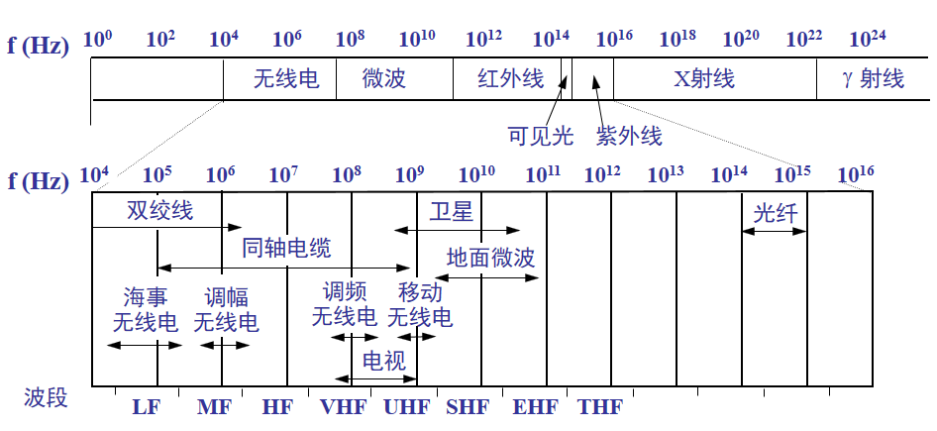
电磁波的频谱

Slide 10
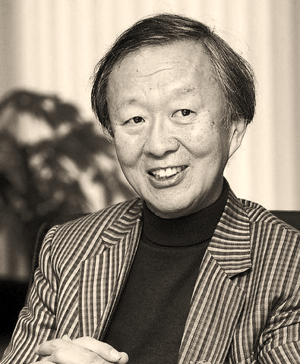
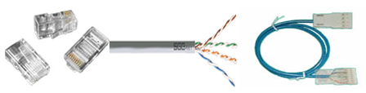
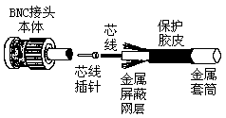
通信介质 --- 导引型 （Guided）
双绞线
同轴电缆
光缆 --- 光导纤维（光纤）
电线
Notes:
高锟，光纤之父

Slide 11
双绞线
(a) Category 3 UTP. Prior to 1988
(b) Category 5 UTP.

Slide 12
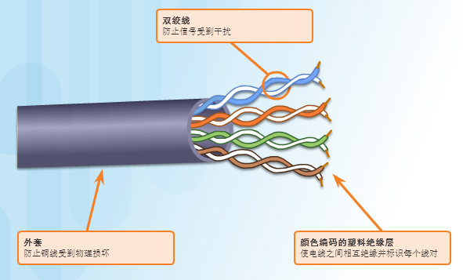
UTP –无屏蔽双绞线

Slide 13
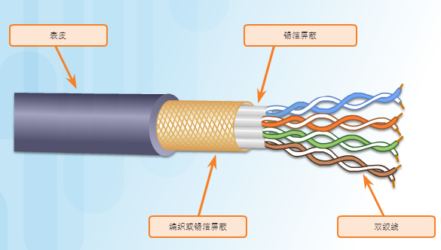
STP—屏蔽双绞线

Slide 14
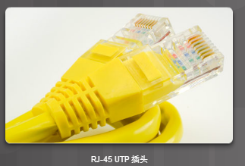
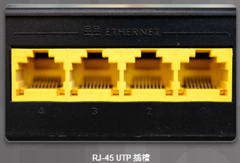
RJ-45 UTP

Slide 15
同轴电缆
同轴电缆（Coaxial Cable）
屏蔽性好，抗干扰——电视传输所用
同轴电缆又分粗缆和细缆
BNC接口与T形头连接

Slide 16
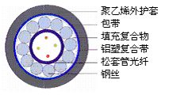
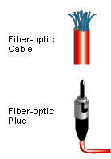
光纤Fibre
Optical Fiber，光纤，光缆
电磁绝缘性能好，频带宽，速度快，距离长，抗干扰保密性能好
室内、室外
分类：
单模光纤（Single Mode Fiber，SMF，2～10KM）
和多模光纤（Multi Mode Fiber，MMF，2KM以内）

Slide 17
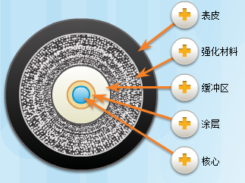

光纤

Slide 18
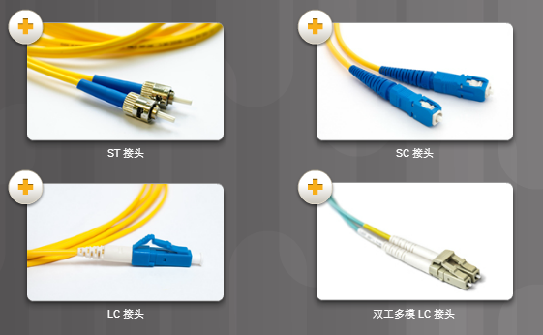
光纤接头

Slide 19
光纤的工作原理
低折射率
(包层)
高折射率
(纤芯)
光线在纤芯中传输的方式是不断地全反射

Slide 20
多模光纤与单模光纤
多模光纤
输入脉冲
输出脉冲
单模光纤
输入脉冲
输出脉冲

Slide 21
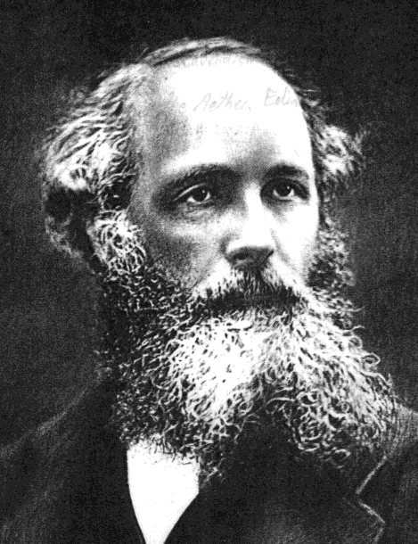
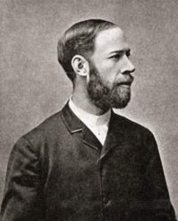
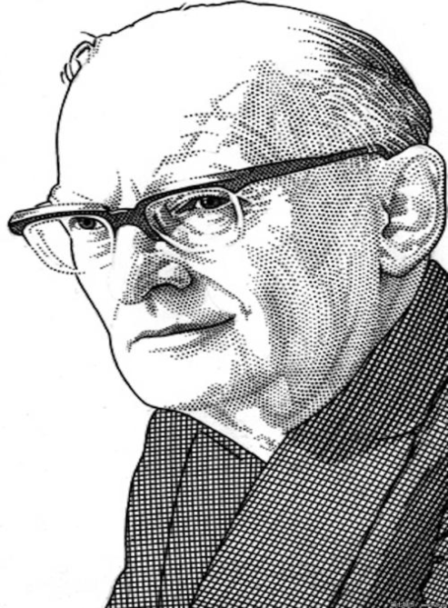
通信介质 --- 非导引型 （无线传输）
无线传输包括：无线电波、红外/毫米波、微波、光波等多种形式
James Clerk Maxwell
无线网络使用的频段
无线电波
2.4GHz（2.405-2.485GHz）
5.7GHz（5.725–5.850GHz)
ISM 频段
卫星通信（微波）
同步通信卫星
中轨道卫星
低轨道卫星
Heinrich Hertz
Arthur Clarke
Notes:
James Clerk Maxwell,麦克斯韦，电磁波理论的创建者
电磁波单位HZ，赫兹（Heinrich Hertz）实验证实电磁波的存在
Arthur Clarke,第一个提出通信卫星的英国作家

Slide 22
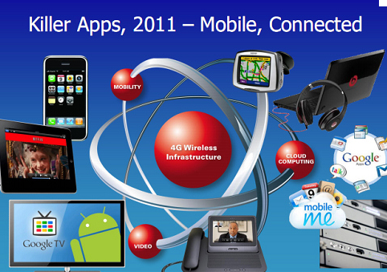
传输速率和带宽
计算机是二进制系统
计算机网络也是数字通信
传输速率和带宽---通信能力
数据传输速率
传输二进制的快慢，度量单位：
bps（bit per second），称为比特率，网速
传输信道的带宽
语音带宽（Voice Band）为9.6K～56Kbps
宽带（Broad Band）
微波、卫星、光纤线路的带宽，速率从264Mbps～30Gbps
商业词汇: 宽带
接入网的最大传输速率

Slide 23
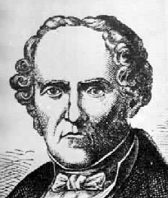
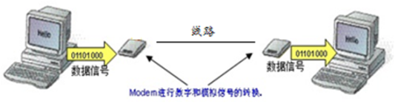
7.1.2 调制与解调
现实世界与数字世界
现实世界：模拟
虚拟世界：数字
数据传输：模拟信号
ADC---模数转换
Joseph Fourier
MODEM 调制解调
Modulation 调制 ---数字到模拟
Demodulation 解调 --- 模拟 → 数字
Notes:
让·巴普蒂斯·约瑟夫·傅里叶（Baron Jean Baptiste Joseph Fourier，1768-1830），他证明能将满足一定条件的某个函数表示成正弦基函数的线性组合或者积分

Slide 24
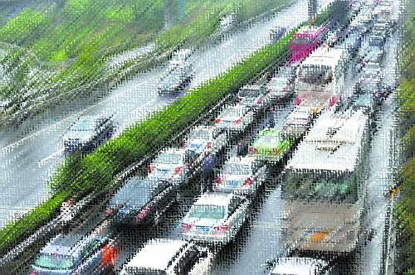
7.2 网络技术
网络连接(Connect)
物理上的 （高速公路）
网络链接(Link)
逻辑上的 （数据运输）

Slide 25
7.2.1 网络传输
广播网络，Broadcast Network
共享一个信道，网内传输
网上机器：属于本机则接收，否则忽略
包传输(Package), 包交换、分组交换
包交换
数据文件被拆开、打包
包头有接收机器地址信息
包传输(Package), 包交换、分组交换

Slide 26
网络传输
点对点网络 -- 网络间传输
Point to Point，P2P
从一台机器到另一台，再传到下一个点。因此，
从源机器到目的地的传输需要多个中间接力传输

Slide 27
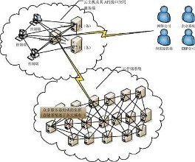
是机器还是网络
Question
互联的就是网络吗？
分布式系统，对应：单机系统
可以认为
网络就是分布式系统
大型计算---很多就是网络的互联技术
Answer
基于一个统一的模型（操作系统）---这个系统就将所互连的机器可以看作是系统的一个组成部分---分布式
机器是独立的，尽管他们的行为（如访问数据库和Web网站）是相同的，但不是一个整体---网络，如C/S结构（参见6.4.2节）

Slide 28
7.2.2 网络的类型和设备
按地域覆盖的规模划分网络类型：
个人区域网（PAN）
个人工作的地方把属于个人使用的电子设备用无线技术（如蓝牙技术）连接起来的网络
局域网（LAN）
覆盖范围较小的网络，可以是
一个部门或单位内，或在一幢办公楼内，也可以
延伸到近距离的楼群之间
城域网（MAN）
在一个较大的城市及其周边地区中建设数据通信设施，构建覆盖整个城市的网络。
广域网（WAN）
两个以上的局域网实现互连，所形成的网络
城域网，覆盖城市及周边
无线网（WLAN，WWAN）：无线局域网和无线广域网

Slide 29
网络的类型
按网络的使用者划分网络类型：
公用网（Public Network）
电信公司出资建造的大型网络。“公用”是指所有愿意按电信公司的规定缴纳费用的人都可以使用这种网络
专用网（Private Network）
某个部门、某个行业为各自的特殊工作需要而建设的网络
这种网络不对外提供服务

Slide 30
局域网及其拓扑结构
局域网，Local Area Network ，LAN
是连接较小地理范围内的计算机组成的网络
一般在几公里内的区域
最早的网络雏形就是局域网：MIT的几个学生通过电话线把计算机连接起来，互相交流编程的心得
LAN 的配置方式——拓扑（Topology）结构
管理和构成局域网的各种配置方式
局域网主要有星型、总线型、环型和树型
拓扑结构：
拓扑结构与传输介质和介质访问控制技术密切相关，它影响着整个网络的设计、功能以及费用等各方面

Slide 31
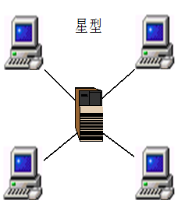
星型网网拓扑结构
以中央节点（交换机）为中心，用单独的线路如双绞线与其他节点（工作站）相连，节点间的通信通过中心节点进行。
结构简单、配置灵活、维护方便。但中心节点的“瓶颈”会导致整个网络性能下降。

Slide 32
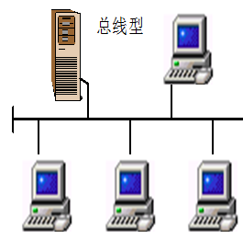
总线型网拓扑结构
采用单传输线（总线），所有节点都通过T形的接口直接连接到总线上，节点的信息沿总线向两个方向传播，且被其他节点接收，
总线结构对信道故障敏感，任何节点发生故障都会导致全网瘫痪。

Slide 33
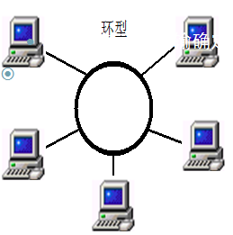
环网、树型网拓扑结构
所有节点连接成一个封闭的环。获得令牌的节点才能发送信息
环网有较高的传输确定性，但扩充和关闭节点比较复杂。

Slide 34
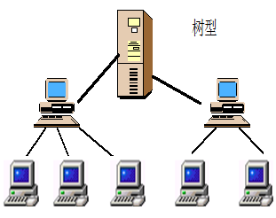
树型结构
由多个星型网络按层次方式排列构成。
组网灵活、成本低、扩充方便。

Slide 35
城域网
MAN，Metropolitan Area Network
在一个城市及周边地区建设数据通信设施，构建覆盖整个城市区域的网络，以满足城市建设和居民对信息服务的需求
光缆为MAN主干，带宽高，城市中设施使用专用的光缆线路——管理和服务需要
我国的城市信息化建设在近年间发展迅速，中、大城市都建有城域网

Slide 36
MAN示意图

Slide 37
广域网
WAN ，Wide Area Network
从地域上看，WAN的范围没有限制
如Internet就是最大的广域网
理论上，只要两个以上的局域网实现互连，所形成的网络就是广域网。但广域网还是指地域分布较广的网络连接在一起。
城域网也属于广域网的范畴
广域网实现在不同网络间的通信

Slide 38
WAN 示意图

Slide 39

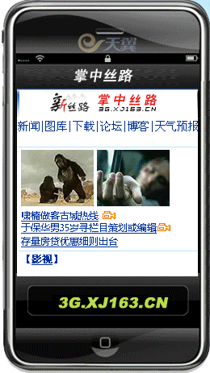


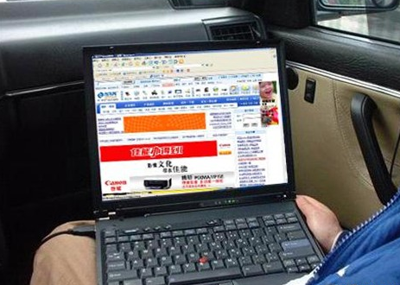
无线网
移动通信（手机上网）：
2G、3G、4G、5G …
Wi-Fi：
使用和LAN兼容的无线网络技术
蓝牙：
一种小范围的无线网技术

Slide 40
网络设备
网络的组建
使用网络设备进行连接
使用网络软件进行数据通信，数据通信是
建立在网络模型和协议基础上的
网络设备
网络接口卡
集线器和交换机
路由器

Slide 41
网卡
网络接口卡（Network Interface Card, NIC）
早前的机器有扩展槽，插入网卡，
通过网线与网络相连
今天
机器内嵌有线网卡，
无线网(卡)芯片/电路
实现连网通信，需要
并行数据与串行数据的转换
数据打包和拆装
存取控制
产生网络信号等
无线网(卡)芯片/电路

Slide 42
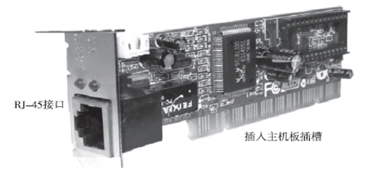
网络接口卡NIC
接入LAN的计算机，网卡是必须的
NIC有一个唯一的48位物理地址——MAC地址（介质访问控制），形如“00-00-E8-51-0E-7C”
前六位代表生产厂商
后六位为该厂商自行分配给网卡的唯一号码
网络管理，MAC地址流量计量和故障定位的

Slide 43
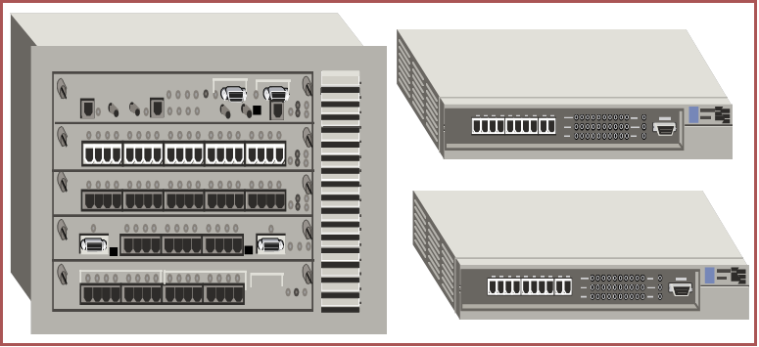
交换机和集线器
交换机(Switch)
网络的关键设备，充当网络的中心节点
信号的接收、再生和转发，并提供网络的稳定性和可靠性
交换机和集线器（Hub）
两者用途大致相同，其差异在于，
交换机
每个端口都享有专属的带宽，具备数据交换能力
交换机有通信过滤及网络管理的功能
集线器共享一个带宽
曾经，大型网络使用交换机，而小型网络用较便宜的集线器。现在基本上都使用交换机

Slide 44
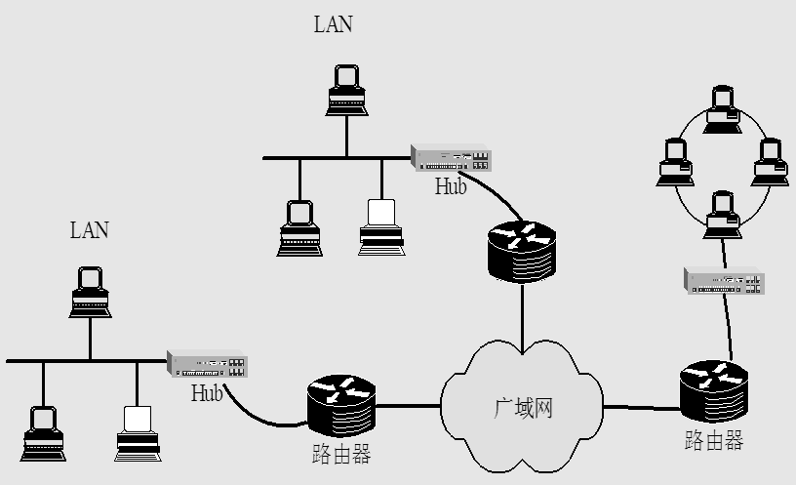
路由器 Router
路由器
是因特网的关键连接设备

Slide 45
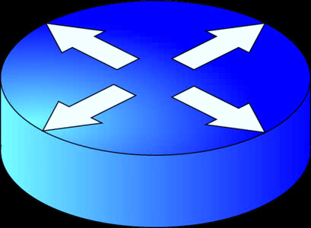
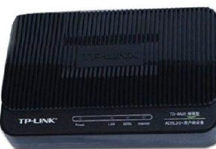
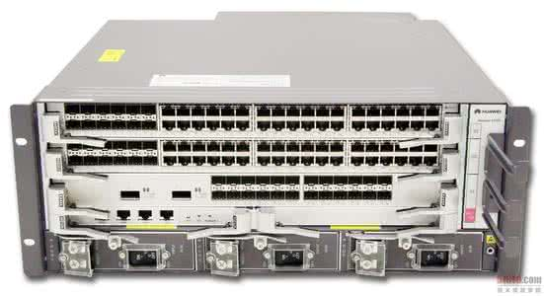
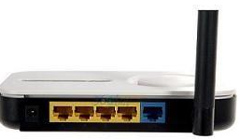
路由器
任务
寻找一条最佳传输路径，并
将数据传送到目的地点，在路由器中
路径表（Routing Table）保存传输路径数据
路由+MODEM
Today
网络技术的核心---路由
路由+交换
路由+MODEM
路由交换机
路由+Wi-Fi
路由+Wi-Fi

Slide 46
7.2.3 网络协议
网络及设备
基于协议(Protocol)：按约定的工作
协议是不同对象之间通信的规则
网络协议（Protocol）：
有网络必有通信，有通信必有协议
协议
通信双方必须共同遵守的规则及约定，如
同步方式、数据格式、编码等

Slide 47
常见协议
DHCP协议：动态主机配置协议，给进入网络的机器分配地址。
DNS协议：规定使用层次式的名字空间组织方案。
Echo协议：用于通信调试和检测。
FTP协议：文件传输协议。
ICMP协议：网间控制报文协议，用于网络管理。
TCP/IP协议：传输控制协议和网际协议，是因特网的基础。
IPv6协议：新一代的IP协议。
POP协议：邮局协议，接收电子邮件。
SMTP协议：简单邮件传输协议，发送电子邮件。
PPP协议：点对点协议。
Telnet协议：远程登录协议。
UDP协议：用户数据报文协议，用来支持那些需要在计算机之间传输数据的网络应用。

Slide 48
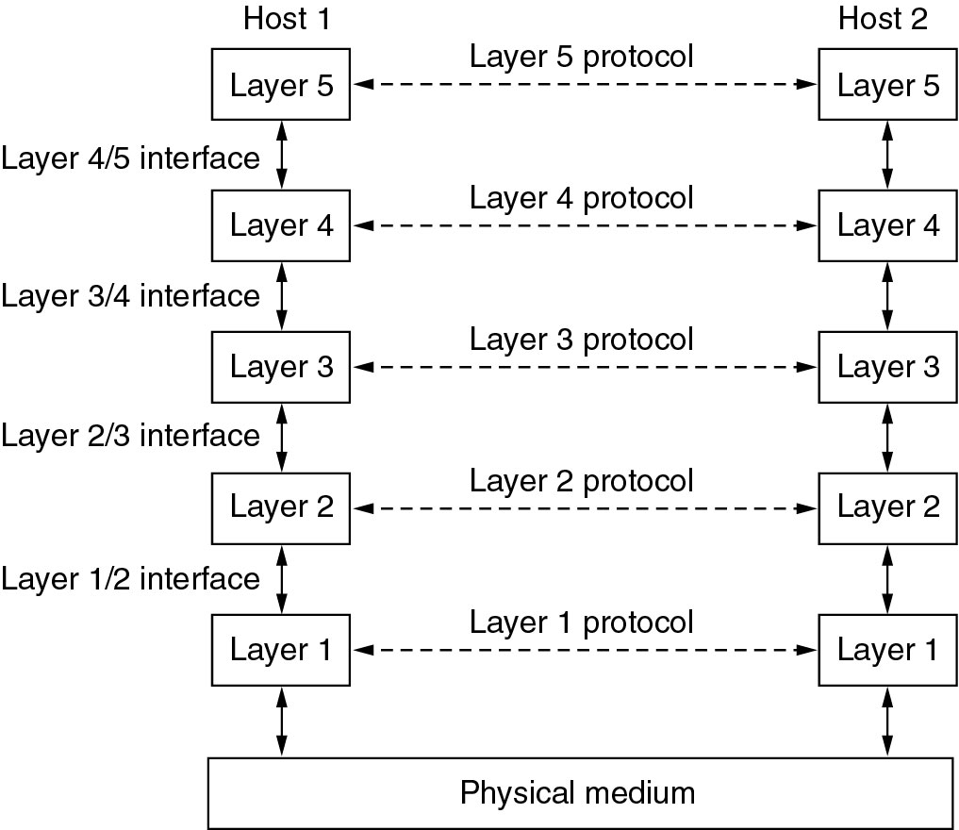
Network Software Protocol Hierarchies
分层Layers, 协议protocols, and 接口interfaces.

Slide 49
类比：书信通信过程

Slide 50

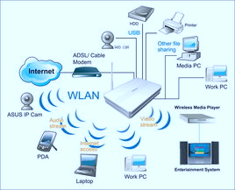
局域网协议
局域网标准 --- IEEE 802
几乎就是网络通信的标准
IEEE 802 定义局域网
是一个通信系统
网络节点是平等的
有选择接受信息
设备、软件必须遵循802协议
IEEE 802
协议集，几十个，如有
802.1-802.3多个以太网协议
无线网协议 IEEE 802.11

Slide 51
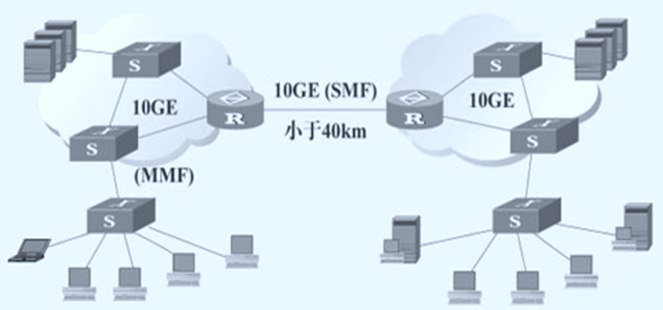
以太网 Ethernet
局域网的主要组网技术
IEEE 802相关的以太网协议
桌面：10Mbps/100Mbps，设置千兆
骨干网：千兆、万兆
以太网
广播式
重发机制

Slide 52
虚拟专网 VPN
VPN借用公网物理线路
为指定用户提供网络连接,确保网络安全连接
关键功能：认证、访问控制、加密和数据完整
从用户的角度看
VPN就是一个专用的网络
通过广域网进行连接而把局域网的作用扩大
另一种VPN是，在一个单位或者机构内部网中，指定不同位置的机器组成一个“逻辑”网，虽然实际物理分布不是在同一个区域内，但“看上去”和“使用起来”与局域网并无差异。

Slide 53
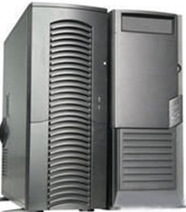
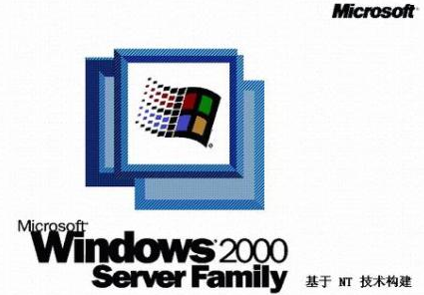
7.2.4 网络服务器
网络服务器
承担网络管理和服务的指定主机
文件服务器、打印服务器和应用服务器
网络服务器
网络操作系统
网络需要支持多用户访问，因此在服务器上安装的操作系统是功能更强的网络操作系统（Network OS，NOS），例如Windows的Server版。
网络应用程序
包含网络功能的软件
专门开发的软件

Slide 54
一个结论
网络模型
网络协议
网络设备
通信介质和
计算机组成的网络是一个基础设施
它提供了资源共享和各种网络服务的平台
在网络上进行各种服务，都需要
专门的应用程序加以支持

Slide 55
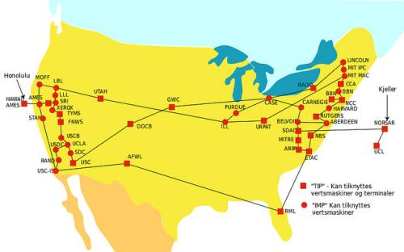
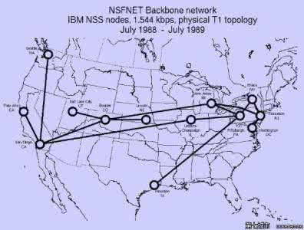
7.3 网络的网络：互联网
互联网的历史
1969年，美国国防部的ARPANET
1985年，美国国家科学基金会接管成为NSFNET
基于美国、连接世界各地网络的广域网逐步发展，最终形成了互联网
ARPANET
互联网在中国
1986年，中德合作的中国学术网为起点
1994年，建设基于电信公网的互联网
今天，世界上最大的互联网应用
中国已成为世界经济增长的引擎，互联网在经济发展中起到了巨大的作用
1986,NSFNET

Slide 56







互联网在中国

Slide 57
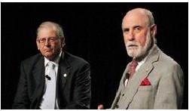
7.3.1 TCP/IP
Unix 中的小程序
文特·瑟夫（Vint Cerf）鲍勃·卡恩(Bob Kahn)
TCP/IP
Transmission Control Protocol / Internet Protocol
传输控制协议/网络互连协议
TCP 数据打包、编号，在接收端将数据按原格式组合
IP 为每个数据包加上接收机地址后在网络信道中传输

Slide 58

TCP/IP
报文
IP→报文传送
数据包4
数据包3
数据包2
数据包1
TCP检查
那就重来一遍吧
嗨！出错了！

Slide 59
OSI和TCP/IP
七层协议
1979，ISO 制定了“开放系统互连参考模型”（简称OSI，Open System Interconnetion Reference Model）
TCP/IP
源自1969 美国国防部主导的ARPTNET
简称IP
是一个协议集：数以百计的各种协议的集合
TCP/IP 是事实上（de facto）的互联网标准

Slide 60
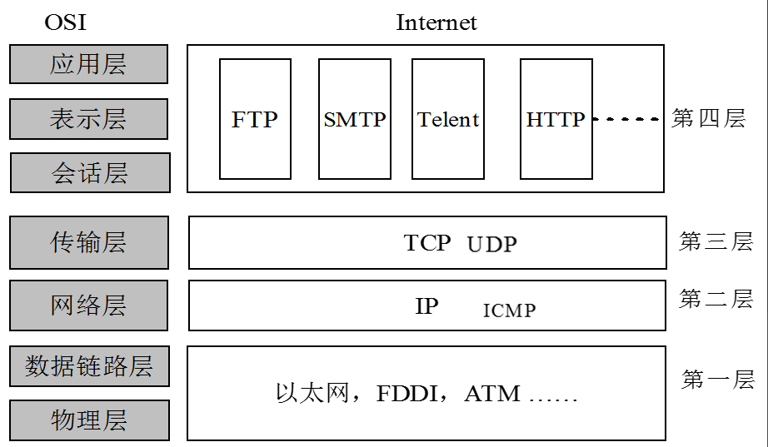
OSI/RM 和TCP/IP

Slide 61
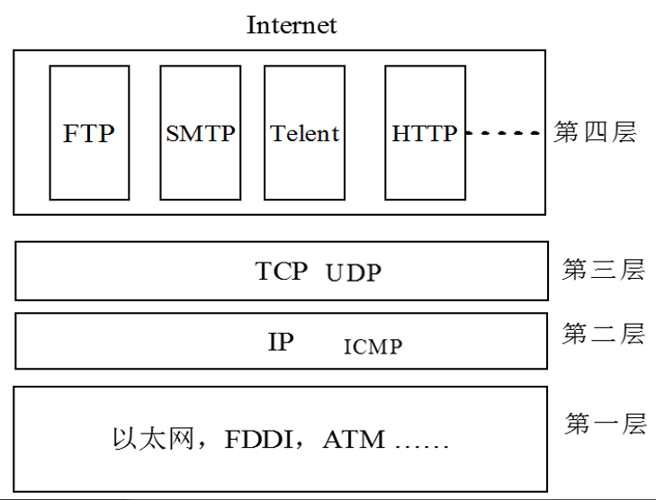
TCP/IP
TCP/IP：4层结构，比OSI模型简单
IP 网： 互联网技术的代名词
53/61

Slide 62
7.3.2 IP 地址
IP协议规定
每台入网的计算机都必须有一个唯一的网络地址，即IP地址（IP Address）
Host
拥有IP地址的机器叫主机
路由根据IP地址传输数据包
子网和子网掩码

Slide 63
专用地址范围(private address range)
10.0.0.0 ~ 10.255.255.255
172.16.0.0 ~ 172.31.255.255
192.168.0.0 ~ 192.168.255.255
这些地址只能用于一个机构的内部通信，而不能用于和因特网上的主机通信。
专用地址只能用作本地地址而不能用作全球地址。在因特网中的所有路由器对目的地址是专用地址的数据报一律不进行转发。

Slide 64
获得IP地址
ISP（Internet Service Provider）从Internet网络信息中心NIC成批申请IP地址
ISP分配给自己的用户使用
IP地址可分为固定和动态两种
固定IP地址：一台主机有一个永久地址
动态IP地址：可以理解为临时地址，按需申请，用完后释放
动态IP地址——使用DHCP协议
一旦用户建立与Internet的连接，就得到一个IP地址
当退出连接时，所分配的地址自动取消
再次连接，重新分配IP地址
如通过公共电话网拨号上网的计算机，就是动态IP地址服务模式

Slide 65
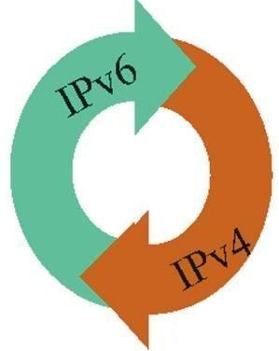
IPv4 and IPv6
IPv4
IPv4（IP Version 4），32位地址长度，是目前主要在使用的IP方案，但IP地址已经面临资源危机。
早前：有A、B、C、D、E分配方案。由于IP地址不足，现在都采用：
无类别域间路由方案
Classless Inter-Domain Routing，CIDR
地址以可变大小块的方式分配

Slide 66
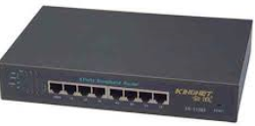

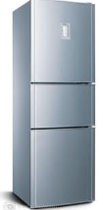

IPv4和IPv6
IPv6：
下一 代IP协议的版本为IPv6，使用128位二进制数的IP地址。
在很长的一段时间内，IPv4和IPv6将并存，其后逐步淘汰IPv4。

Slide 67
域名（DNS，Domain Name System ）
解决IP地址记忆困难问题
因特网采用了层次树状结构的命名方法。
任何一个连接在因特网上的主机或路由器，都有一个唯一的层次结构的名字，即域名。
域名的结构由标号序列组成，各标号之间用点隔开：
… . 三级域名 . 二级域名 . 顶级域名
各标号分别代表不同级别的域名。

Slide 68
顶级域名TLD (Top Level Domain)
分两类：
(1) 国家顶级域名 nTLD：如: .cn 表示中国，.us 表示美国，.uk 表示英国，等等。
(2) 通用顶级域名 gTLD：最早的顶级域名是：
.com （公司和企业）
.net （网络服务机构）
.org （非赢利性组织）
.edu （美国专用的教育机构（）
.gov （美国专用的政府部门）
.mil （美国专用的军事部门）
.int （国际组织）

Slide 69
树状结构的 DNS 域名服务器
根域名服务器
根域名服务器
…
顶级域名服务器
org 域名服务器
com 域名服务器
edu 域名服务器
abc.com
域名服务器
abc 公司有两个
权限域名服务器
权限域名服务器
y.abc.com
域名服务器

Slide 70
内网和外网：Intranet
Intranet
使用internet(字首小写)技术构建的内部网
即以TCP/IP协议作为内网的核心
用户需求
不希望使用两套系统来完成内网和外网的使用
以与因特网相同的方法和软件使用内网的资源，如
电子邮件，浏览新闻，阅读通知、文件等内部信息
Good Choice！
内外网之间：认证

Slide 71
网络命令
TCP/IP是因特网协议，它也包含了许多实用工具程序，用于因特网的检测、维护和查看有关网络信息。如：netstat、arp、route、tracert、ping和ipconfig等等。平时，人们使用较多的是 ：
Ping
用于确定本地主机是否能与另一台主机交换数据包。
Ipconfig
显示当前的TCP/IP配置参数，一般用来检验人工配置的TCP/IP设置是否正确。

Slide 72
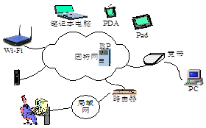
接入互联网
局域网上网
宽带上网
DSL/ ADSL: DSL即数字用户专线，分频技术：
低频供电话使用，高频部分供上网使用
使用DSL Modem作为连接设备
专用电缆
无线/手机上网
卫星上网

Slide 73

7.3.3互联网服务
Web和网站
超文本（HyperText ）
超文本标记语言（HTML）
HTTP协议
统一资源定位器URL
客户-服务器访问方式
牵引和推送技术，Cookie
网站
ActiveX控件
网络语言

Slide 74
URL 的一般形式
统一资源定位符 URL 是对可以从因特网上得到的资源的位置和访问方法的一种简洁的表示
由以冒号隔开的两大部分组成，并且在 URL 中的字符对大写或小写没有要求。
URL 的格式是：
<协议>://<主机>:<端口>/<路径>
ftp —— 文件传送协议 FTP
http —— 超文本传送协议 HTTP
News —— USENET 新闻

Slide 75
电子邮件、新闻组
电子邮件：E-mail
发送：SMTP协议
接收：POP3协议
电子信箱：用户名@邮件服务器域名
邮件服务器：网上存放邮件数据的磁盘区域
新闻组（Usenet，User’s Network）
以特定的主题、为特定的用户群服务
已经淡出
Notes:
新闻组与万维网上的论坛在技术上完全不同，但功能上却是比较相似的。
使用特定的客户端来阅读和发送讨论的内容，常见的有Forté Agent、Opera、Outlook Express（Windows Mail）、Netscape/Mozilla/Mozilla Thunderbird和Emacs+Gnus/INN等

Slide 76
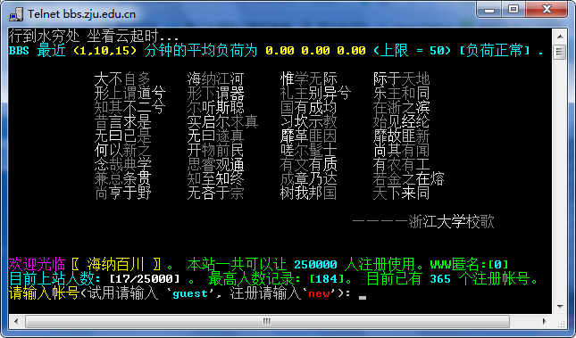
其他服务
文件传输 FTP(File Transfer Protocol)
因特网上使用最广泛的文件传输协议
数据：从一台计算机上传送到另一台计算机上
文件下载（Download）、上载（Upload）
Telnet
Internet远程登陆服务的标准协议和主要方式
为用户提供了在本地计算机上完成远程主机工作的能力
一种访问互联网的方法
Telnet bbs.zju.edu.cn --- 浙大BBS论坛
博客和微博，即时通信(QQ,WeChat)

Slide 77
搜索引擎, 电子货币, 电子商务
搜索引擎（Search Engine）Google and Baidu
知道如何获得、从何处获得信息
互联网的导航台：信息服务的服务
通过软件代理（蜘蛛、软件机器人或者bots）浏览Web/遍历网络、检索信息并将其添加到数据库中
分类查询, 关键字查询
电子货币
20世纪70年代，EDI（电子数据交换）and 电子货币
支付宝、微信，银行卡…
电子商务
淘宝、京东、Amazon……

Slide 78
7.3.4 未来的网络
Web 2.0和Web 3.0
GPS和智能手机
电子货币和电子商务
Internet2
无限的因特网
物联网
Internet of things，IoT
未来的互联网就是物联网？

Slide 79

7.4 网络数据
Network Data
网络中传输、存储、产生
数据量庞大、类型多且复杂、混乱
也是最具潜在价值的
主要有
Web 文档
各种多媒体
电子邮件
网络数据库
网络日志，消息日志

Slide 80

网络数据 --- Web文档
Web基于HTML
HTML
超文本标记语言，so
浏览器是“程序翻译器”
超文本：包含了大量的非文本/文档数据

Slide 81
Web文档数据
很多互联网服务基于Web
Web数据是数据量最庞大的
Web 数据
格式化的文本，标记（<Markup>），and
使用HTML语言编写的Web页面，实际是
“程序”：告诉浏览器如何显示信息，例如
Web首部<head>，web主体<body>
有定位和连接图像、图形、视频、音频的非文档数据，如 <img src = “c:\image\image1.jpg”>
介绍Web之父 Tim Berners-Lee的页面中嵌入了他的照片

Slide 82
XML
Web数据本质上是文本数据，But
在不同系统（Windows、iOS）或不同程序之间如何交换数据？
如，淘宝支持不同(设备)系统的支付
解决之道
标准格式，XML(eXtension Makeup Language),
可扩展标记语言，另一种文档数据格式
XML
定义传输的数据，不是表现或展示数据，它说明：
数据是什么，而Web文档的HTML是表示数据的

Slide 83
网络计算
网络计算
无处不在
只有有网络，就需要计算路径，计算流量
记录行为(计算)
数据传输、交换（计算）
链接，播放（计算）
。。。
传统的计算已经受限
云计算……

Slide 84

7.5 云计算
云图标
电信，通信
公共网络
互联网
网络就是计算
20世纪80年代，SUN公司提出的观点
2006，Amazon首次推出云计算服务
今天，各大网络公司都有云计算服务
国外：MS、Google，国内：ABT
本质上：就是一种网络计算

Slide 85
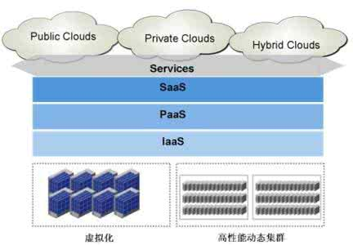
网络计算
网络本身就是“计算”机器
网络中机器空闲时间
合作计算，如天文、解密/解码
分布式系统
最成功的： 云计算
云，是一种“象征”，就是基于网络的
云计算，是各种技术的混合体：分布式、并行计算、网络存储、虚拟化等……,but,
它是收费服务
Notes:
图中，有多种类型的云，Public、Private、Hybrid, 其后的Slide中有进一步解释

Slide 86

云计算
复杂系统
不是传统的网络服务，它提供的是
计算！ 云
可以视为一个复杂的多平台的超级计算机系统

Slide 87
云计算
云计算(cloud computing)是一种基于互联网的计算方式，通过这种方式，共享的软硬件资源和信息可以按需求提供给计算机各种终端。该术语通常用于描述Internet上可供许多用户使用的数据中心。
根据美国国家标准和技术研究院(National Institute of Standards and Technology)的定义，云计算服务应该具备以下几个特征：
随需应变自助服务(on-demand self-service)
随时随地用任何网络设备访问(broad network access)
多人共享资源池(resource pooling)
快速重新部署灵活度(rapid elasticity)
可被监控与测量的服务(measured service)

Slide 88

云计算
Public Clouds
第三方提供的
Private Clouds
自建的
Hybrid Clouds
混合应用
SaaS 云软件(Software as a Service)，任意用户使用参与
PaaS 云平台(Platform as a Service)，为开发者编程和服务
IaaS 云设备Infrastructure as a Service，集成了各种资源---硬件、软件、数据库，用户可用

Slide 89

7.6 网络安全
网络安全
就是信息安全
安全因素
自然灾难，系统缺陷
病毒，黑客
病毒
是一种破坏性的程序
木马病毒：窃取信息
主要经网络传播（文件复制传播以及较少）

Slide 90
网络安全
病毒和黑客
病毒
计算机病毒(computer virus)是一种计算机程序(computer program ), 当它被执行时，它能够修改其它程序并把病毒代码插入其中从而实现自我复制和感染。
制造病毒的动机包括谋取利益(如勒索病毒)、发送政治信息、个人娱乐、证明软件中存在漏洞、破坏和拒绝服务(sabotage and denial of service)，或者探索网络安全问题(cybersecurity)、人工生命(artificial life)、进化算法(evolutionary algorithm)等。
计算机病毒主要通过操作系统漏洞、浏览器漏洞、下载、电子邮件以及可移动磁盘等途径迅速传播。
计算机病毒会使用以下手段躲避杀毒软件的侦查：读请求拦截(read request interception)、自我修改(self-modification)、加密(encryption)、多态(polymorphic code)、变形(metamorphic code)。
防范计算机病毒的措施包括以下几个方面:
修补操作系统的漏洞
安装并及时更新杀毒软件与防火墙产品
不要点来路不明的链接以及运行不明程序

Slide 91


Slide 92
网络安全
隐私保护
安全和隐私是密不可分的。安全意味着对生命、财产的保护以免受到不法侵害，而隐私主要是指不希望被他人知道的个人信息和生活细节。在互联网高度发达的信息社会，为防止私人信息被黑客利用，除了要避免在互联网上暴露自己的身份证、手机号等重要身份信息外，还应该设法为黑客自动收集私人信息制造障碍，例如留在互联网上的QQ号、邮箱应该做类似以下的变形处理：（形象的密写术）
QQ: 123456 → 马化腾: 壹②3456
abc@xyz.com → abc#xyz.com

Slide 93
网络安全
密码保护
密码学中关于加密(encrypt)、解密(decrypt)过程涉及三个基本概念：明文(plaintext)、密文(ciphertext)、密钥(key)。
用密钥对明文加密生成密文需要用到加密算法，而加密算法分成对称密钥加密和非对称密钥加密两类。其中对称密钥加密指的是加密与解密使用相同的密钥，而非对称密钥加密指的是加密与解密使用不同的密钥(分别称为公钥、私钥)。
解密是加密的逆过程，即以密钥为参数通过解密算法把密文还原成明文的过程。

Slide 94
网络安全
密码保护
对称密钥加密
DES(Data Encryption Standard)和AES(Advanced Encryption Standard)均为对称密钥加密算法。设DES或AES对明文加密生成密文时所使用的密钥为K，则解密时所用的密钥必须仍旧是K。
DES密钥的长度为56位，而AES的密钥可以是128位、192位、256位三选一，因此在安全性上AES远超DES。
对称密钥加密的缺点是密钥的分发很困难，例如发送方通过电话或网络把密钥传递给接收方存在着被窃听的风险。

Slide 95
网络安全
密码保护
非对称密钥加密
RSA和ECC介绍
RSA和椭圆曲线算法(Elliptic Curve Cryptography, ECC)均为非对称密钥加密算法。其中RSA算法是Ron Rivest、Adi Shamir、Leonard Adleman这三个一起提出的，因此该算法以三人姓氏开头字母拼在一起命名。
无论用RSA还是ECC进行加密或解密，必须事先生成一对密钥，任选其中之一为公钥则剩余那个就是私钥。若加密用的密钥为公钥，则解密必须用私钥，反之若加密用的密钥为私钥，则解密必须用公钥。

Slide 96
网络安全
密码保护
非对称密钥加密
RSA算法的加密解密过程
取两个素数p=11，q=13，计算n = p*q = 11*13 = 143；
计算z = (p-1) * (q-1) = (11-1) * (13-1) = 120；
再选取与z互素(即双方的最大公约数为1)的整数e(公钥),设 e=7, 现可计算出满足
e * d = 1 mod z 即 7 * d = 1 mod 120
的整数d=103(私钥), 即(7 * 103) / 120的余数必须为1。
设A要向B发送机密数据信息m=85,并已知B的公钥e=7且n=143 也已知，则按以下公式可计算出密文c:
c= m^{e} mod n =85⁷ mod 143 =857 mod 143 =123
A将c发送至B, B利用私钥d=103及n=143对c进行解密:
m= c^{d} mod n =123¹⁰³ mod 143 = 85
RSA算法的精妙之处在于当p、q非常巨大，如各达到2¹⁰²⁴以上 即使n和e公开，也无法推算出私钥d。因为按现有计算机的算力在几年内无法把n分解成p、q。

Slide 97
网络安全
电子签名
数字签名(digital signature)
数字签名的作用是防假冒防抵赖。例如A给B发邮件L，若A不仅用B 的公钥把L加密成L'而且还用A的私钥对L进行数字签名生成M', 则当 A把L'及M'一起发送给B后，B不仅可以检验信一定是A发送而非别 人冒充，而且A还不能否认曾经发邮件L给B。
A对L进行签名以及B对签名进行验证的过程如下所示:
A首先对信的内容计算摘要(digest), 这里采用MD5算法:
M = MD5(L)
用A的私钥对M进行签名(实际上是用A的私钥对M加密):
M' = RSA(M, A的私钥)
此时, M'就是A对信件摘要M的数字签名, 也可以理解为对L的签名。
假定A把L'=RSA(L,B的公钥)及M'都发送给B, B先对L'进行解密:
L = RSA(L' , B的私钥)
B再用A的公钥对M'进行解密：
m = RSA(M', A的公钥)
B最后还要判断m是否正确:
若MD5(L) = m，则证明此信确实是A所发，否则就是别人冒充A发给B的。

Slide 98
网络安全
数字证书(digital certificate)
数字证书也称公钥证书(public key certificate或身份证书(identity certificate)，它是一个电子文档，用来证明公钥拥有者的身份。数字证书包含了公钥信息、拥有者身份信息(subject)、以及数字证书认证机构(issuer)对这份文件的数字签名，以保证这个文件的整体内容正确无误。拥有者凭着此文件，可向电脑系统或其他用户表明身份，从而获得对方信任并被授权访问或使用某些敏感的电脑服务。电脑系统或其他用户可以按照一定的程序核实证书上的内容，包括证书有否过期、数字签名是否有效，如果它信任签发的机构，就可以信任证书上的密钥，凭公钥加密与拥有者进行可靠的通信。
简而言之，认证机构用自己的私钥对需要认证的人或组织机构的公钥施加数字签名并生成证书，即证书的本质就是对公钥施加数字签名。
数字证书的其中一个主要好处是在认证拥有者身份期间，拥有者的敏感个人数据(如出生日期、身份证号码等)并不会传输至索取数据者的电脑系统上。通过这种数据交换模式，拥有者既可证实自己的身份，又不用过度披露个人数据，对保障电脑服务访问双方皆有好处。
Notes:
Written by Black White. You may contact me at iceman@zju.edu.cn

Slide 99
Review
网络是计算机互联，以实现资源共享，计算机网络已经是一个全覆盖的通信系统
传输方式：广播式，点对点，
网络类型：PAN、LAN、WLAN、MAN、WAN等，组建网络需要网络设备，网络互联的关键设备是路由器
通信协议是通信双方必须遵循的规则，互联网核心是TCP/IP协议
各种网络相互连接构成了我们今天的互联网
互联网提供多种信息服务
网络数据是网络中传输、存储、产生的，数据量庞大、类型多且复杂、混乱，也是最具潜在价值
网络计算无处不在，云计算是基于网络的计算服务
计算机安全最重要的是网络安全

